Slide 1
Литературное чтение
8
класс
Тема: Юрий Яковлевич Яковлев.
Основные вехи
жизни и творчества.

Slide 2
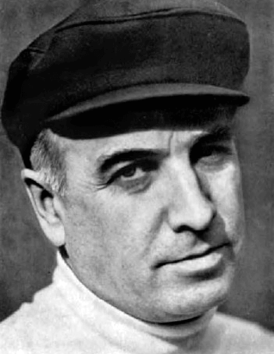
Биография Ю.Я.Яковлева
Юрий Яковлевич Яковлев – писатель и сценарист,
автор книг для подростков
и юношества, многих интересных сюжетов детского киножурнала «Ералаш», сценариев к мультфильмам и детским фильмам.

Slide 3
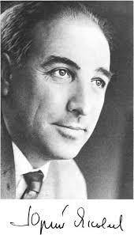
Детство и юность Ю.Я.Яковлева
Юрий Яковлевич Яковлев родился 22 июня 1922 года в Ленинграде (ныне — Санкт- Петербург) в семье служащего. Яковлев — это псевдоним писателя, взятый по его отчеству, настоящая фамилия — Ховкин.

Slide 4
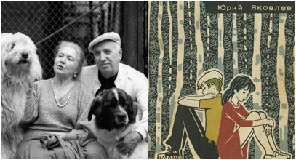
Родители Ю.Я.Яковлева
Отец — Яков Давидович Ховкин, бухгалтер.
Мать — Людмила Алексеевна Филина, во время Первой Мировой войны была сестрой милосердия. Кроме Юрия в семье росла младшая дочь.
Ю.Я.Яковлев с супругой и любимыми
псами

Slide 5
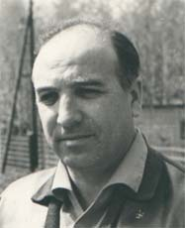
Воспитание Ю.Я.Яковлева
Ещё в детстве будущий писатель был членом «Литературного клуба», а его самые первые стихи были напечатаны в школьной стенгазете.
После окончания школы, за полгода до начала Великой Отечественной войны, восемнадцатилетнего
Ю. Яковлева призвали в армию. Оттого так правдиво и реалистично в рассказах писателя звучит военная тема. «Моя юность связана с войной, с армией. Шесть лет я был рядовым солдатом», — писал он.

Slide 6
Образование Ю.Я.Яковлева
На фронте, Ю. Яковлев сначала был наводчиком зенитной батареи, а потом сотрудником фронтовой газеты «Тревога», для которой в часы затишья писал стихи и очерки. Тогда фронтовой журналист и принял окончательное решение стать писателем и сразу после войны поступил в Литературный институт им.
А.М. Горького в Москве.

Slide 7
Начало творческой деятельности Ю.Я.Яковлева
Самой первой книгой молодого поэта был сборник стихов для взрослых о буднях армии «Наш адрес», напечатанный в 1949 году, позже появились сборники
«В нашем полку» (1951) и «Растут сыновья» (1955). Затем у Ю. Яковлева стали выходить тоненькие стихотворные книжечки для детей. Но, как оказалось, поэзия не была его главным призванием. После опубликования в 1960 году небольшой повести «Станция Мальчики» Ю. Яковлев стал отдавать предпочтение прозе.

Slide 8
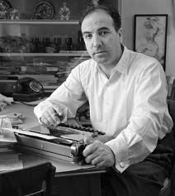
Творческая деятельность Ю.Я.Яковлева
К моменту окончания Литературного института в 1952 году он уже был автором пяти книг стихов: кроме «Нашего адреса», вышли «Зелёная книга» (1950), «Какая сегодня погода» (1950), «В нашем полку» — единственная книга стихов для взрослых, «Наш Андрейка» (обе 1951).

Slide 9
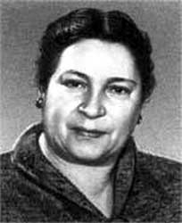
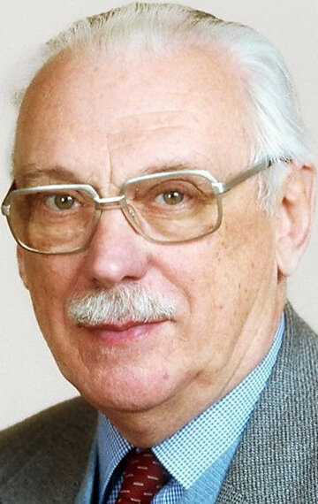
Творческая деятельность Ю.Я.Яковлева
В раннем творчестве заметно влияние Агнии Барто и Сергея Михалкова. Поэтические произведения Юрия Яковлева не выделялись на фоне современной ему литературы и не выходили за очерченные идеологией рамки. Стихотворения учили читателя патриотизму и интернационализму, любви к родной природе («Какая сегодня погода», 1950), трудолюбию и уважению к чужой работе («Кому спасибо говорим», 1954), решительности («Про смелого Никиту», 1954) и т. п.
Агния Барто и Сергей Михалков

Slide 10
Творческая деятельность Ю.Я.Яковлева
В центре внимания писателя стояли нравственные вопросы, ставящие ребёнка или подростка в ситуацию выбора — самопожертвование («Рыцарь Вася», 1964), отстаивание справедливости («А Воробьёв стекло не выбивал», 1972), борьба с жестокостью («Он убил мою собаку», 1964), переживание смерти близких («Баваклава», 1976).

Slide 11
Ю.Я.Яковлев - сценарист
Многогранный и талантливый человек, он пробовал себя и в кино: по его сценариям было снято несколько мультипликационных и художественных фильмов («Умка», «Всадник над городом» и другие).
Ю. Яковлев — один из тех детских писателей, кто искренне интересуется внутренним миром ребёнка и подростка.

Slide 12
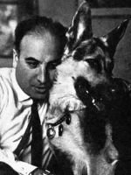
К чему призывает Ю.Я.Яковлев?
Он говорил ребятам: «Ты думаешь, что... удивительная жизнь где-то далеко-далеко. А она, оказывается, рядом с тобой. В этой жизни много трудного, а порой и несправедливого. И не все люди хороши, и не всегда везёт. Но если в твоей груди бьётся горячее сердце, оно, как компас, приведёт тебя к победе над несправедливостью, оно подскажет тебе, как надо поступать, поможет отыскать в жизни хороших людей. Совершать благородные поступки очень трудно, но каждый такой поступок возвышает тебя в твоих же глазах, и в конечном счёте именно из таких поступков складывается новая жизнь».

Slide 13
Герои произведений Ю.Я.Яковлева
Своего юного читателя Ю.Яковлев делает собеседником — не оставляя один на один с трудностями, а приглашая посмотреть, как с проблемами справляются его сверстники.
Герои рассказов Яковлева — обыкновенные дети, школьники.
Кто-то скромный и робкий, кто-то мечтательный и смелый, но всех их объединяет одно: каждый день герои Яковлева открывают что-то новое в себе и в окружающем мире.

Slide 14
К чему призывает Ю.Я.Яковлев?
Ю. Яковлев призывает быть более чутким к своим родным, друзьям, а ошибки совершают все, вопрос только в том, какие уроки мы из них извлекаем. Непривычная ситуация, новое, незнакомое чувство может заставить человека не просто раскрыть неожиданные стороны своего характера, но и заставить измениться, преодолеть свои страхи и свою застенчивость.

Slide 15
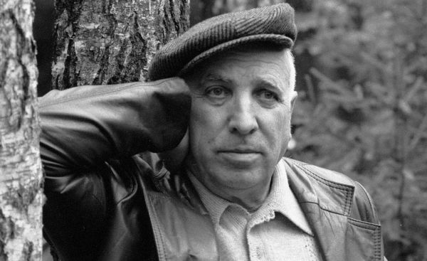
Цель творчества Ю.Я.Яковлева
Память — та ниша, где хранятся воспоминания о людях и поступках прошлого. «Я хочу своим творчеством сегодня повлиять на завтрашнего взрослого человека. Сделать его благороднее, чище, добрее, отзывчивее к людям. Я стараюсь представить себе детство людей, которые завтра совершат подвиг во имя человека» —
так сформулировал Ю. Яковлев цель своего творчества.

Slide 16
Писательский талант Ю.Я.Яковлева
Его писательский талант связывает прошлое и настоящее, заставляя читателей задуматься, сопереживать героям рассказов и повестей. Всем строем своих произведений он как бы говорит нам: смотри, читатель, сколько прекрасного вокруг, сколько настоящих героев жило и живёт под одним с тобой небом. Следуй за ними, будь, как они, честным, отважным, верь в себя и не падай духом в трудную минуту.

Slide 17
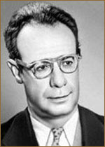
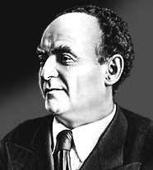
Творческое сотрудничество Ю.Я.Яковлева
В период ученичества началось общение Юрия Яковлева с известными прозаиками Р.И.Фраерманом и Л. А. Кассилем. Повесть Фраермана «Дикая собака Динго, или Повесть о первой любви» (1939) называл
в числе книг, повлиявших
на его прозу.
С творчеством Л. А. Кассиля
молодой писатель
познакомился на фронте,
прочитав книгу его военных рассказов «Линия связи».
Л.А.Кассиль и Р.И.Фраерман

Slide 18
Тема Великой Отечественной войны
Важнейшее место в творчестве Юрия Яковлева занимала тема Великой Отечественной войны и памяти о ней. Рассказы на эту тему включены в сборники «Сердце земли» (1967), «Позавчера была война» (1970), «Где стояла батарея» (1971), «Колыбельная для мужчин» (1976), «Неприкосновенный запас» (1983), «Кепка-невидимка» (1987).

Slide 19
Тема Великой Отечественной войны
Автора интересовало влияние войны на души людей и их дальнейшие судьбы. У каждого остаётся свой «след» — потеря близкого человека («Сердце земли», «Реликвия»), осколок в груди или увечье («Мальчик с коньками», «Бамбус»), боль от гибели друга и тяжёлый долг сообщить правду его родным («Сретенские ворота»), страшные испытания, пережитые детьми («Цветок хлеба», «Девочки с Васильевского острова»),

Slide 20
Тема Великой Отечественной войны
проявление лучшего в человеке на войне («Подвиг велосипедиста», «Командир роты»). Потомки победителей — юные герои писателя — противостоят забвению прошлого и клевете на героев («Девочки с Васильевского острова», «Друг капитана Гастелло», «Зимородок»).

Slide 21
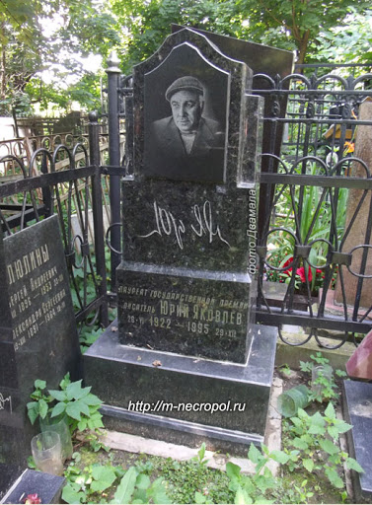
Последние годы жизни Ю.Я.Яковлева
Умер Юрий Яковлевич Яковлев в Москве 29 декабря 1995 года. Похоронен на Даниловском кладбище.

Slide 22
Словарная работа
призвание – havas, qiziqish;
патриотизм – vatanparvarlik;
интернационализм – internatsionalizm;
многогранный – serqirra;
несправедливый – adolatsiz;
собеседник – suhbatdosh;
сверстник – tengdosh;
обыкновенный – oddiy;
застенчивость – uyatchanlik;
не падай духом – umidingizni yo‘qotmang;
невидимка – ko‘rinmas;
увечье – jarohat;
забвение – unutish;
самопожертвование – fidoyilik.

Slide 23
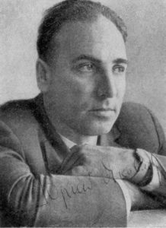
Задание для самостоятельного выполнения
Подготовить презентацию
по биографии
Ю.Я.Яковлева.

